Slide 1
Thomas Alva Edison
Laga av Kristina og Sara

Slide 2
Tomas Alva Edison
Han vart fødd i 1847 i USA.
Han døydde i 1931.
84 år gammal.

Slide 3
Edison si kone
Mary stilwell
Mary giftet seg med Edison 25 desember i 1871 og fikk tre barn
Mary dødde i 1884

Slide 4
Edison sine born
MARY ESTELLA EDISON
Thomas alva edison jr.

Slide 5
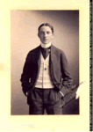
Thomas sine born
William Leslie Edison

Slide 6
Familien til Edison

Slide 7
Oppfinningar
Edison fann opp:
Lyspære
Grammofonen
Kino
Trikkar
Bilar
Lokomotiv
Symaskin
Pluss eit tusen og nitti ting til.

Slide 8
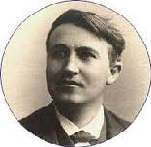
Film
http://www.youtube.com/watch?v=23Ti79qBaM8&feature=related

